Slide 1
ФГОС-2021 НОО и ООО: содержание и механизмы реализации
Цель: создать условия,
чтобы включить педагогический коллектив
в реализацию ФГОС-2021 НОО и ООО
29.08.22

Slide 2
ФГОС-2021 НОО и ООО опубликовали на официальном интернет-портале правовой информации 05.07.2021
Образовательные стандарты третьего поколения вступили в силу 16.07.2021

Slide 3
Содержательный раздел ООП НОО и ООО
Рабочие программы:
учебных предметов
учебных
курсов
учебных модулей
курсов внеурочной деятельности
Программа формирования УУД
Рабочая программа воспитания
Программа коррекционной работы
(на уровне ООО, если есть ученики с ОВЗ)

Slide 4
Требования ФГОС-2021 к рабочим программам
КРИТЕРИЙ | ФГОС ВТОРОГО ПОКОЛЕНИЯ | ФГОС ТРЕТЬЕГО ПОКОЛЕНИЯ
Виды программ | Рабочие программы учебных предметов и курсов, в том числе и внеурочной деятельности | Рабочие программы учебных предметов, учебных курсов, в том числе и внеурочной деятельности, учебных модулей
Структура рабочих программ | Различается для рабочих программ учебных предметов, курсов и курсов внеурочной деятельности | Одинаковая для всех рабочих программ, в том числе и программ внеурочной деятельности

Slide 5
Требования ФГОС-2021 к рабочим программам
КРИТЕРИЙ | ФГОС ВТОРОГО ПОКОЛЕНИЯ | ФГОС ТРЕТЬЕГО ПОКОЛЕНИЯ
Тематическое планирование рабочих программ учебных предметов, курсов | С учетом рабочей программы воспитания с указанием количества часов, отводимых на освоение каждой темы | С указанием количества академических часов, отводимых на освоение каждой темы, возможности использования по этой теме ЭОР и ЦОР
Тематическое планирование рабочих программ курсов внеурочной деятельности | С учетом рабочей программы воспитания

Slide 6
В качестве ЭОР и ЦОР можно использовать:
Мультимедийные программы
Электронные учебники и задачники
Электронные библиотеки
Виртуальные лаборатории
Игровые программы
Коллекции цифровых образовательных ресурсов

Slide 7
Требования ФГОС-2021 к рабочим программам
КРИТЕРИЙ | ФГОС ВТОРОГО ПОКОЛЕНИЯ | ФГОС ТРЕТЬЕГО ПОКОЛЕНИЯ
Учет рабочей программы воспитания | Только в разделе «Тематическое планирование» | В любом разделе рабочей программы по выбору педагога в соответствии с локальным нормативным актом. Например, Положением о рабочей программе
Особенности рабочей программы курса внеурочной деятельности | В содержании программы нужно указать формы организации и виды деятельности | В программе нужно указать формы проведения занятий

Slide 8
Объем урочной и внеурочной деятельности
ГРАНИЦЫ АУДИТОРНОЙ НАГРУЗКИ | ФГОС НОО ВТОРОГО ПОКОЛЕНИЯ | ФГОС НОО ТРЕТЬЕГО ПОКОЛЕНИЯ
Минимум за 4 года, ч | 2904 | 2954
Максимум за 4 года, ч | 3345 | 3190
ГРАНИЦЫ АУДИТОРНОЙ НАГРУЗКИ | ФГОС ООО ВТОРОГО ПОКОЛЕНИЯ | ФГОС ООО ТРЕТЬЕГО ПОКОЛЕНИЯ
Минимум за 5 лет, ч | 5267 | 5058
Максимум за 5 лет, ч | 6020 | 5549
ОВЗ за 6 лет, ч | – | 6018

Slide 9
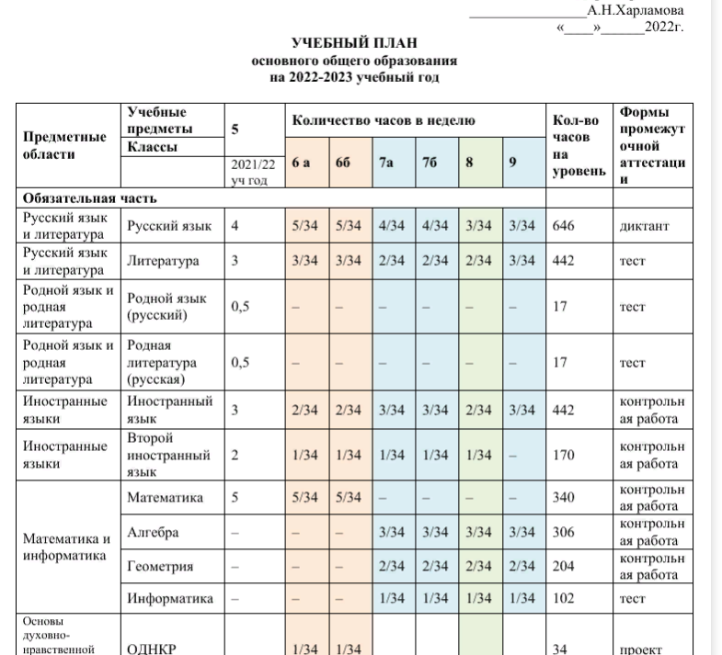
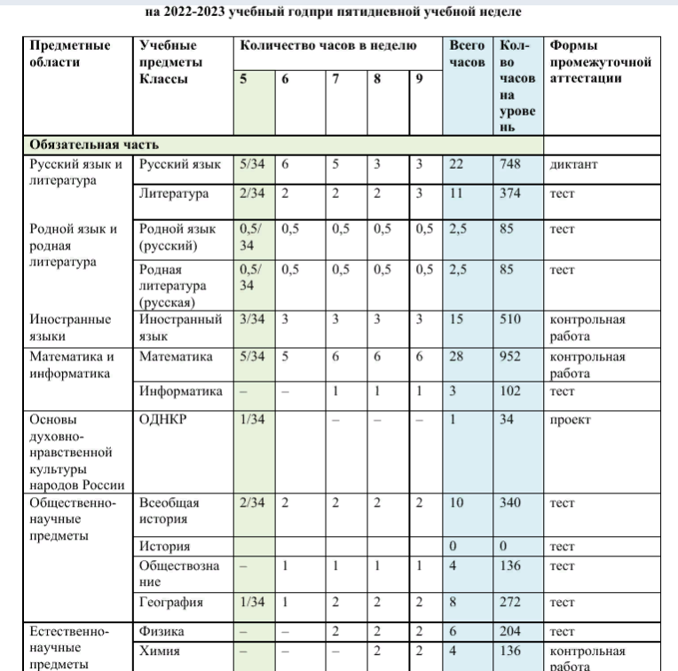
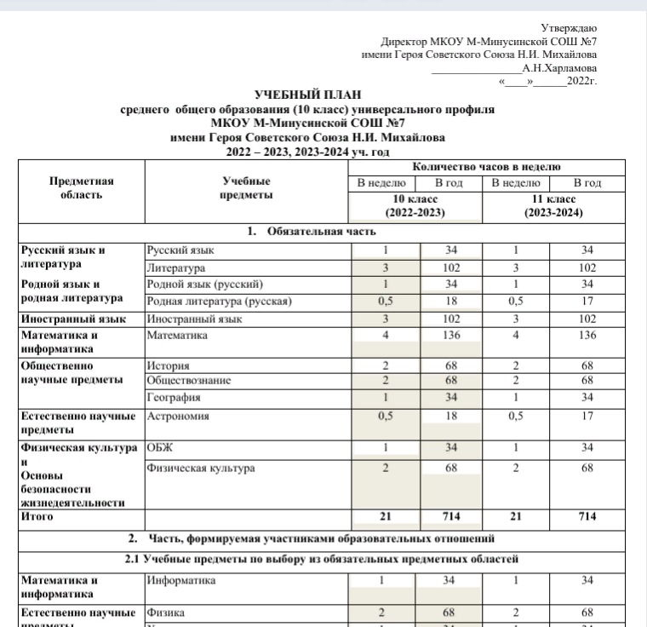
ФОРМА ПА

Slide 10
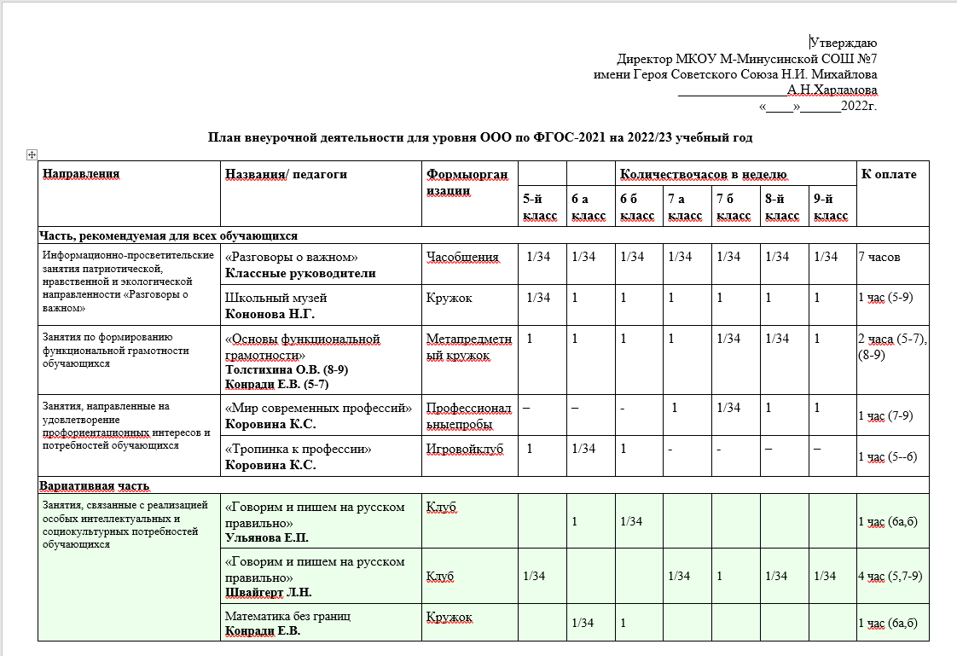
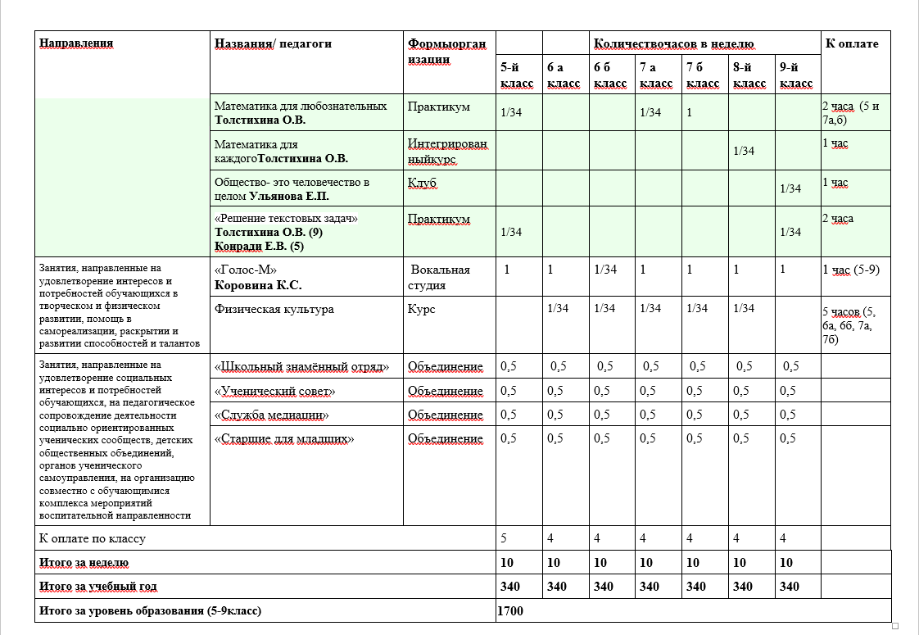

Slide 11
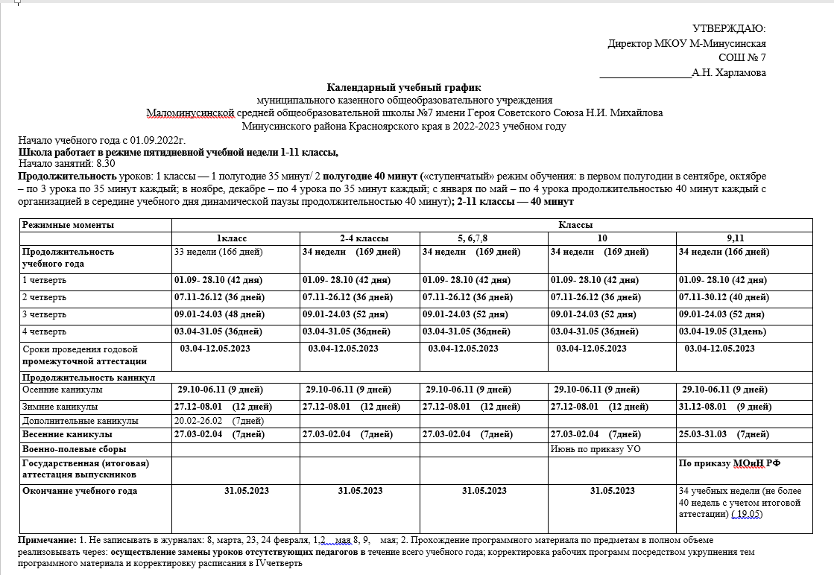

Slide 12
Ученики с ОВЗ
Адаптированные ООП на уровне ООО разрабатывают в соответствии с требованиями ФГОС-2021 ООО
ФГОС-2021 НОО не нужно применять для обучения детей с ОВЗ и интеллектуальными нарушениями
Школа может увеличить срок освоения АООП на уровне ООО до 6 лет. В таком случае объем аудиторных часов не может превышать 6018 часов

Slide 13
Использование электронных средств обучения и дистанционных технологий
ФГОС ВТОРОГО ПОКОЛЕНИЯ | ФГОС ТРЕТЬЕГО ПОКОЛЕНИЯ
Не было подробного описания нормы работы с электронным средствами обучения и дистанционными технологиями | Закрепили право школы применять электронное обучение и дистанционные образовательные технологии (п. 19 ФГОС-2021 НОО, п. 19 ФГОС-2021 ООО). Если школьники учатся с использованием дистанционных технологий, школа должна обеспечить их индивидуальным авторизированным доступом ко всем ресурсам. Доступ должен быть как не территории школы, так и за ее пределами (п. 34.4 ФГОС-2021 НОО, п. 35.4 ФГОС-2021 ООО)

Slide 14
Обеспечение учебниками
ФГОС ВТОРОГО ПОКОЛЕНИЯ | ФГОС ТРЕТЬЕГО ПОКОЛЕНИЯ
Школа обязана обеспечить каждого ученика как минимум одним экземпляром учебников – в печатном или электронном виде (п. 27 ФГОС НОО, п. 26 ФГОС ООО) | Школа обязана обеспечить каждого ученика как минимум одним экземпляром учебника в печатном виде. Дополнительно можно представить школьникам электронную версию учебника (п. 36.1 ФГОС-2021 НОО, п. 37.3 ФГОС-2021 ООО)

Slide 15
Психолого-педагогические условия
ФГОС ВТОРОГО ПОКОЛЕНИЯ | ФГОС ТРЕТЬЕГО ПОКОЛЕНИЯ
Требований к психолого-педагогическим условиям было меньше | ФГОС-2021 делают акцент на социально-психологической адаптации к условиям школы. Также расписали порядок, по которому следует проводить психолого-педагогическое сопровождение участников образовательных отношений (п. 37 ФГОС-2021 НОО, п. 38 ФГОС-2021 ООО)

Slide 16
Повышение квалификации педагогов
ФГОС ВТОРОГО ПОКОЛЕНИЯ | ФГОС ТРЕТЬЕГО ПОКОЛЕНИЯ
Содержат требование, по которому педагоги должны были повышать квалификацию минимум раз в три года (п. 23 ФГОС НОО, п. 22 ФГОС ООО) | Исключили норму, по которой педагоги должны повышать квалификацию не реже, чем раз в три года. Федеральный закон «Об образовании» по-прежнему закрепляет, что педагог вправе проходить дополнительное профессиональное образования раз в три года. Также он обязан систематически повышать квалификацию (подп. 2 п. 5 ст. 47 Федерального закона от 29.12.2012 № 273-ФЗ). Однако четких указаний, как часто педагог должен это делать, теперь нет.

Slide 17
Русский язык | Швайгерт Л.Н. | «Реализация требований обновленных ФГОС НОО, ФГОС ООО в работе учителя», ККИПКиППРО, 36 часов
Математика | Конради Е.В. | «Реализация требований обновленных ФГОС НОО, ФГОС ООО в работе учителя», ККИПКиППРО, 36 часов
Иностранный язык | Ворожцова О.И.
История | Кононова Н.Г. | «Реализация требований обновленных ФГОС НОО, ФГОС ООО в работе учителя», ККИПКиППРО, 36 часов
География | Анисимов О.В.
Биология | Васильева М.М.
Музыка | Алексеева Г.В.
Изобразительное искусство | Кононова Н.Г.
Технология | Нестеренко В.В. | «Реализация требований обновленных ФГОС НОО, ФГОС ООО в работе учителя», ККИПКиППРО, 36 часов
Физическая культура | Секирников И.А.

Slide 18
Финансовая грамотность
Уровень | Учебный предмет | Формулировка из ФГОС-2021
НОО | Математика | использование начальных математических знаний при решении учебных и практических задач <…> в том числе в сфере личных и семейных финансов (подп. 7 п. 43.4 ФГОС-2021 НОО)
 | Окружающий мир | формирование навыков здорового и безопасного образа жизни на основе <…> знаний о небезопасности разглашения личной и финансовой информации при общении с людьми вне семьи, в сети Интернет и опыта соблюдения правил безопасного поведения при использовании личных финансов (подп. 9 п. 43.5 ФГОС-2021 НОО)

Slide 19
Финансовая грамотность
Уровень | Учебный предмет | Формулировка из ФГОС-2021
ООО | Математика (включая учебные курсы «Алгебра», «Геометрия», «Вероятность и статистика) на базовом и углубленном уровне | умение решать задачи разных типов (в том числе на <…>цену товаров и стоимость покупок и услуг, налоги, задачи из области управления личными и семейными финансами) (подп. 8 п. 45.5.1 ФГОС-2021 ООО, подп. 12 п. 45.5.2 ФГОС-2021 ООО)
 | Информатика на базовом и углубленном уровне | умение распознавать попытки и предупреждать вовлечение себя и окружающих в деструктивные и криминальные формы сетевой активности (в том числе кибербуллинг, фишинг) (подп. 15 п. 45.5.3 ФГОС-2021 ООО, подп. 15 п. 45.5.3 ФГОС-2021 ООО)

Slide 20
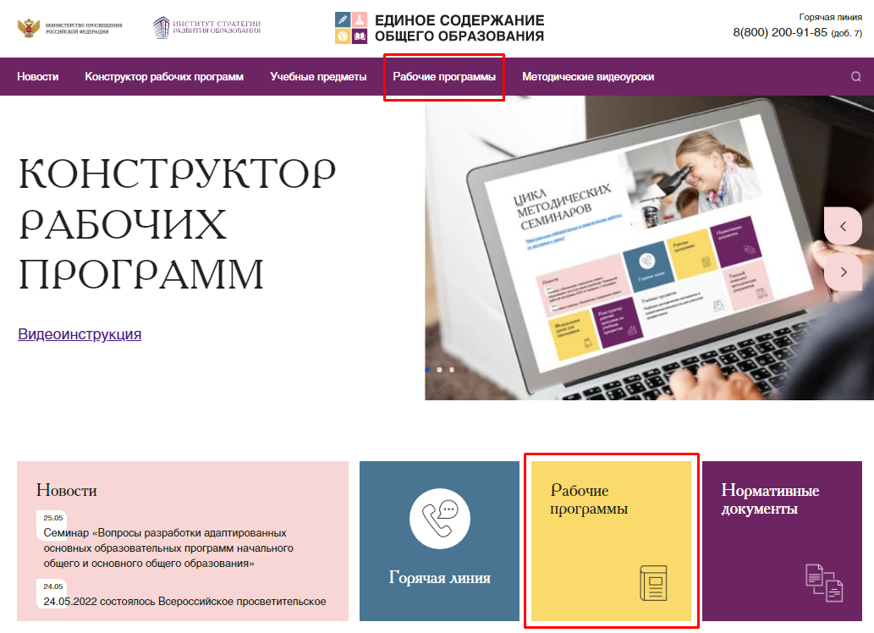
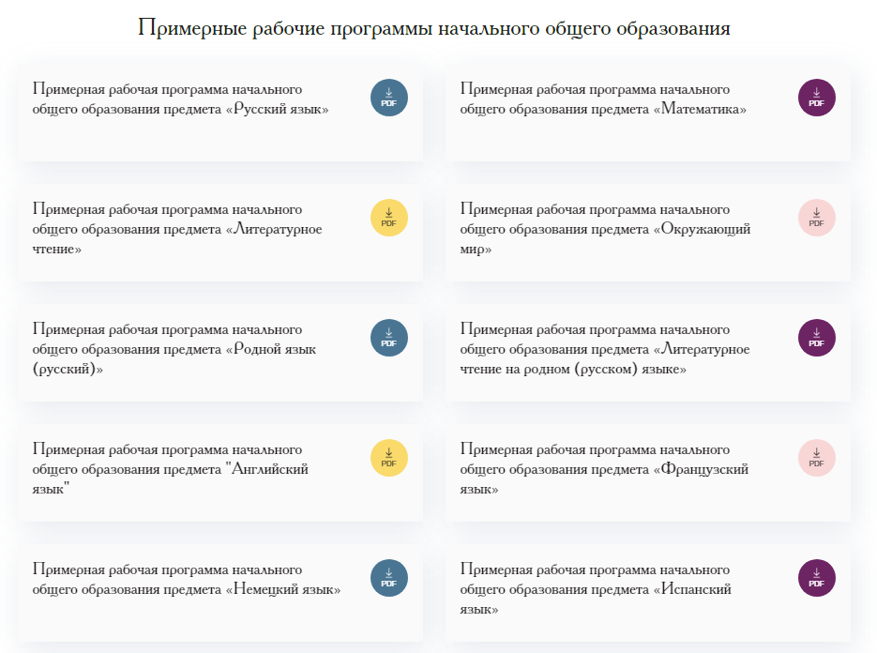
Где найти примерные рабочие программы по ФГОС-2021
Примерные рабочие программы учебных предметов, курсов и модулей по ФГОС-2021 можете найти и скачать на edsoo.ru

Slide 21
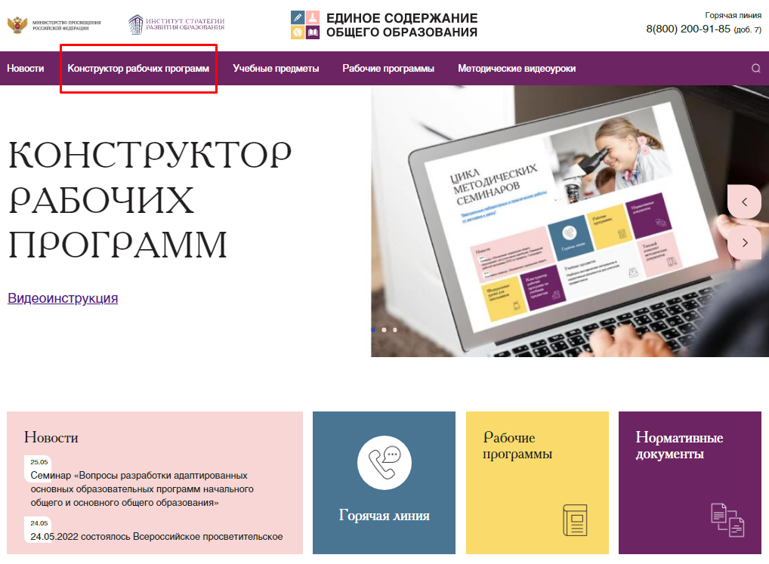
Второй вариант: вы решили разработать рабочую программу самостоятельно
В таком случае выберите один из двух способов
Первый способ – разработать рабочую программу с помощью Конструктора
Этот инструмент вы найдете edsoo.ru

Slide 22
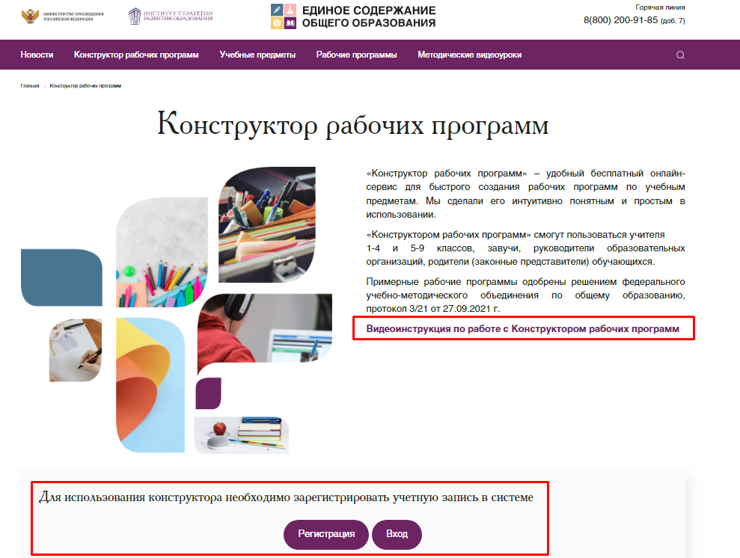
Практическая работа № 2: «Создание рабочей программы по предмету с помощью Конструктора»
Откройте сайт edsoo.ru

Slide 23
Второй вариант: вы решили разработать рабочую программу самостоятельно
В таком случае выберите один из двух способов
Второй способ – методическим объединениям разработать рабочие программы по учебным предметам самостоятельно в соответствии с ФГОС-2021 и требованиями примерной рабочей программы

Slide 24
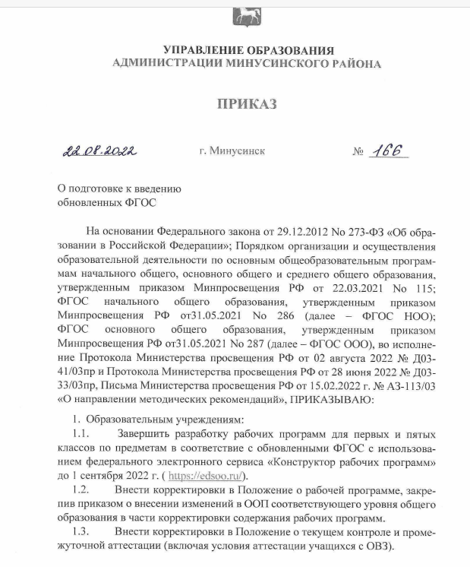
ШМО
Решение методического объединения о способе разработки рабочих программ по учебным предметам
План-график предметных недель
(ноябрь - март)
Обсуждение программы наставничество
Рассмотреть план методической работы школы.
График контрольных работ

Slide 25
Какие учебники использовать в 2022/23 учебном году
При переходе на ФГОС-2021 можете использовать любые УМК, которые входят в федеральный перечень учебников
ВАЖНО
Действующий федеральный перечень учебников (приказ Минпросвещения от 20.05.2020 № 254) не содержит учебников, которые прошли экспертизу на соответствие требованиям
ФГОС-2021
Сделайте акцент на изменении методики преподавания, если одновременно используете дополнительные учебные и дидактические материалы, которые ориентируются на формирование предметных, метапредметных и личностных результатов (письмо Минпросвещения от 11.11.2021 № 03-1889)

Slide 26
СЛЕДУЮЩЕЕ В ПОВЕСТКЕ
ВПР
500+
«Разговоры о важном» https://razgovor.edsoo.ru/.

Slide 27
ВПР
в 5 классах (по программе 4 класса): математика, русский язык и окружающий мир;
в 6 классах (по программе 5 класса): математика, русский язык, биология и история;
в 7 классах (по программе 6 класса): математика, русский язык, естественно-научный предмет (биология или география), гуманитарный предмет (история или обществознание);
в 8 классах (по программе 7 класса): математика, русский язык, естественно-научный предмет (биология, или география, или физика), гуманитарный предмет (история или обществознание), иностранный язык;
в 9 классах (по программе 8 класса): математика, русский язык, естественно-научный предмет (биология, или физика, или химия), гуманитарный предмет (география, или история, или обществознание).

Slide 28
